Slide 1

2025-02 SanHark Project
민사법 중심 법률 자문 AI 챗봇 시스템
LAWFRIEND
Present by BYB
2021076041 박상수
2022041031 양현아
2023041060 변소윤

Slide 2
SYSTEM OVERVIEW
명칭 | LAWFRIEND
설명 |
민사법에 대한 법률 상담을 지원하는 지능형 챗봇 플랫폼.
사용자는 자연어로 질문을 입력하거나 문서를 업로드하면, 관련 자료를 데이터베이스로부터 검색하거나 AI가 이를 분석 및 요약하여 관련된 답변을 제공함.
좀 더 자세한 상담을 원하는 경우 미리 인증된 전문가들을 추천해주고 연결해주는 역할까지 제공함.
사용자 |
유형
  민사법 관련 법률 자문이 필요한 일반인
  민사법 관련 법률 데이터(판례.etc)에 대한 조회, 조사 및 문서를 요약하기를 원하는 전문가
  민사법 관련 내부 문서 및 법규/규정 검토 자동화를 필요로 하는 행정 기관/기업 등과 같은 조직
운영 개념 |
클라이언트-서버 구조를 기반으로 하는 웹사이트 운영

Slide 3
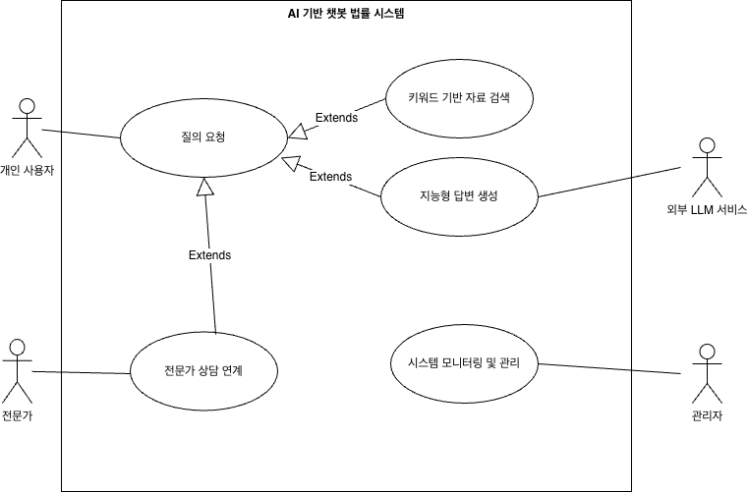
SYSTEM REQUIREMENT
USECASE_DIAGRAM

Slide 4
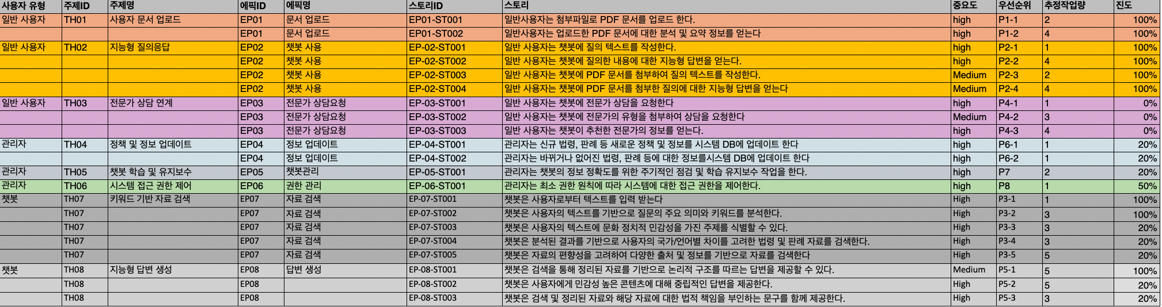
SYSTEM REQUIREMENT
PRODUCT_BACKLOG

Slide 5
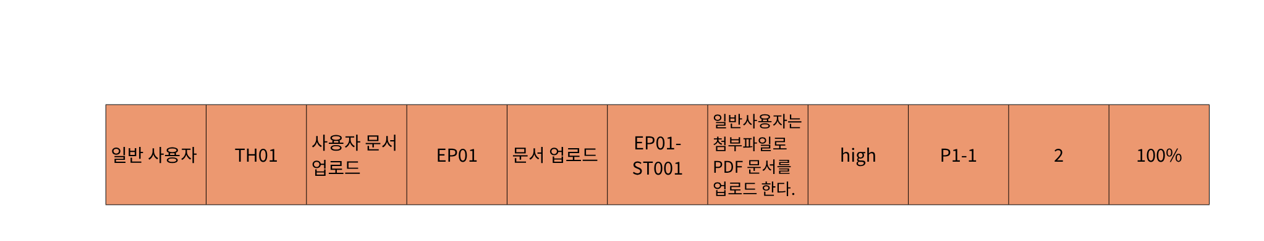
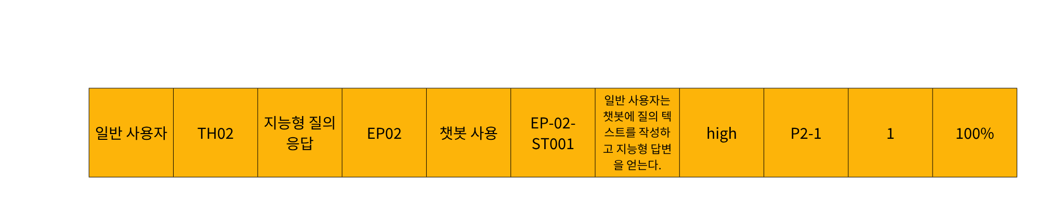
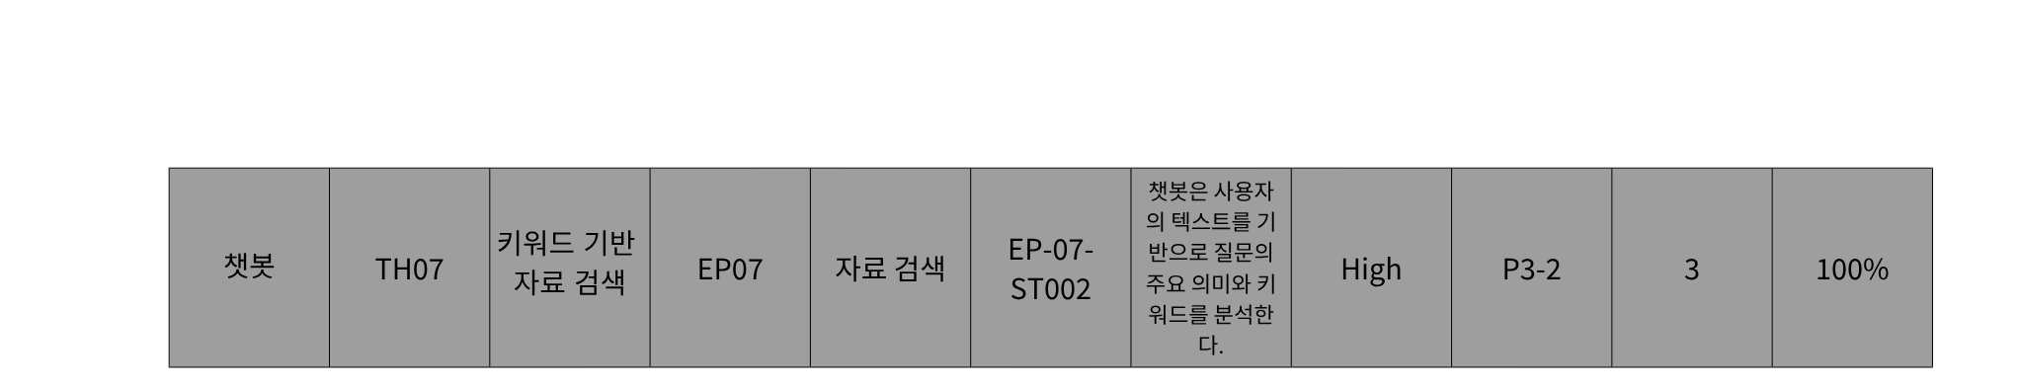
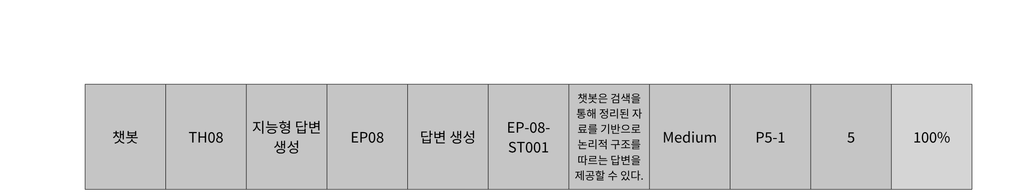
SYSTEM REQUIREMENT
PRODUCT_BACKLOG 요약

Slide 6
SUMMARY OF FUNCTIONS FOR THE FIRST DEVELOPMENT PHASE
FUNCTION 1.
FUNCTION 2.
FUNCTION 3.
DB에 저장해둔 데이터나 업로드한 PDF의 내용을 바탕으로 키워드 기반으로 검색할 수 있는 기능
추론 등 복잡한 질의를 처리하기 위해 Ollama 활용하여 LLM을 통한 답변을 생성하는 기능
답변의 품질 향상을 위해 RAG 과정을 적용할 수 있는 기능
FUNCTION 4.
FUNCTION 5.
FUNCTION 6.
Django 내부의 dbsqlite3에 데이터 저장
사용자-챗봇 간 대화 기록 로그 형태로 저장
이런 기능들을 바탕으로 자연어 형태로 된 질문에 대해 답변해주는 채팅 기능/PDF 업로드 기능

Slide 7
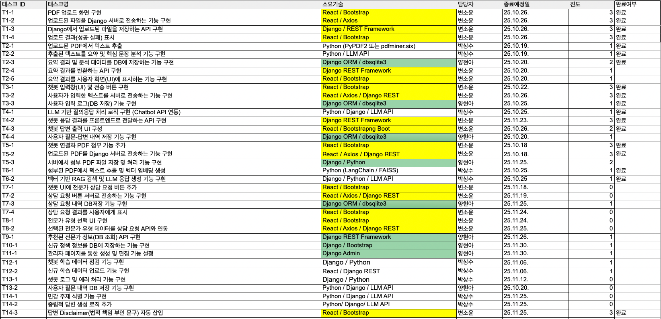
SPRINT BACKLOG LIST

Slide 8
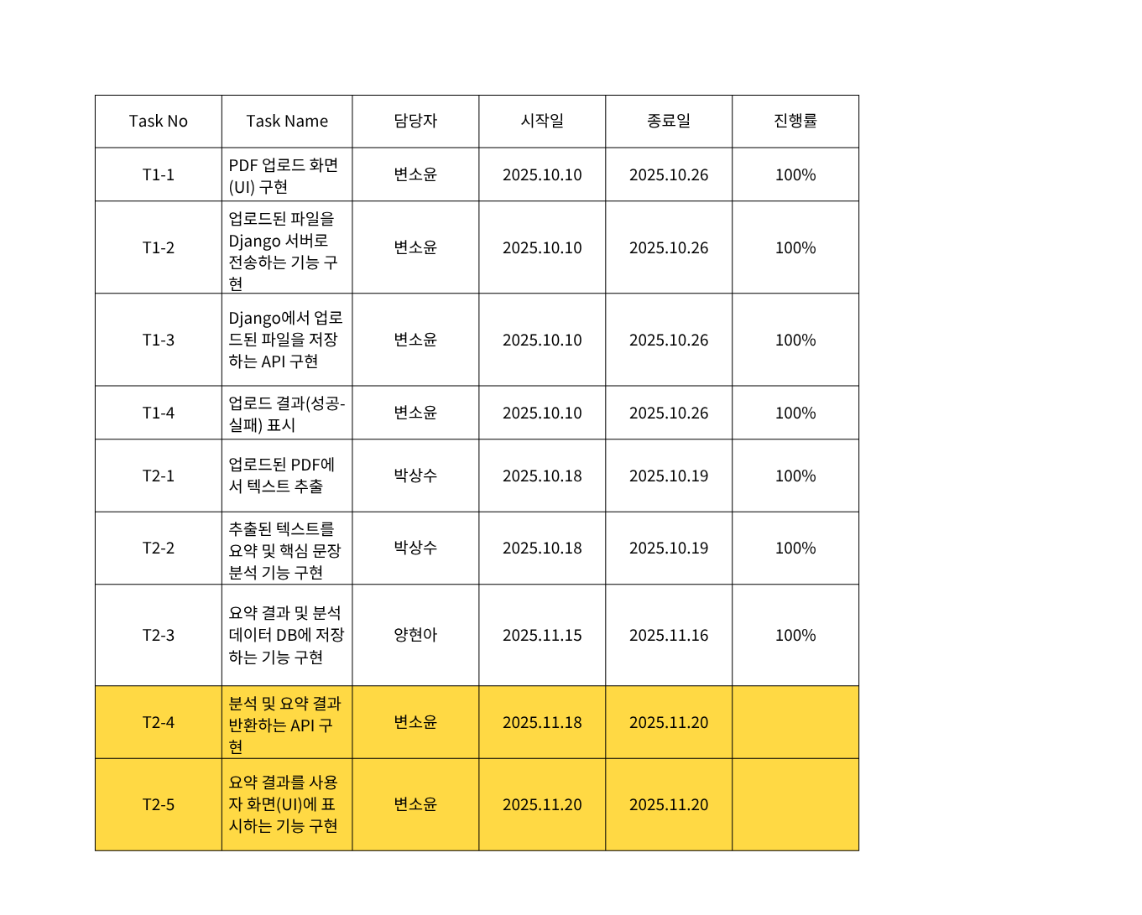
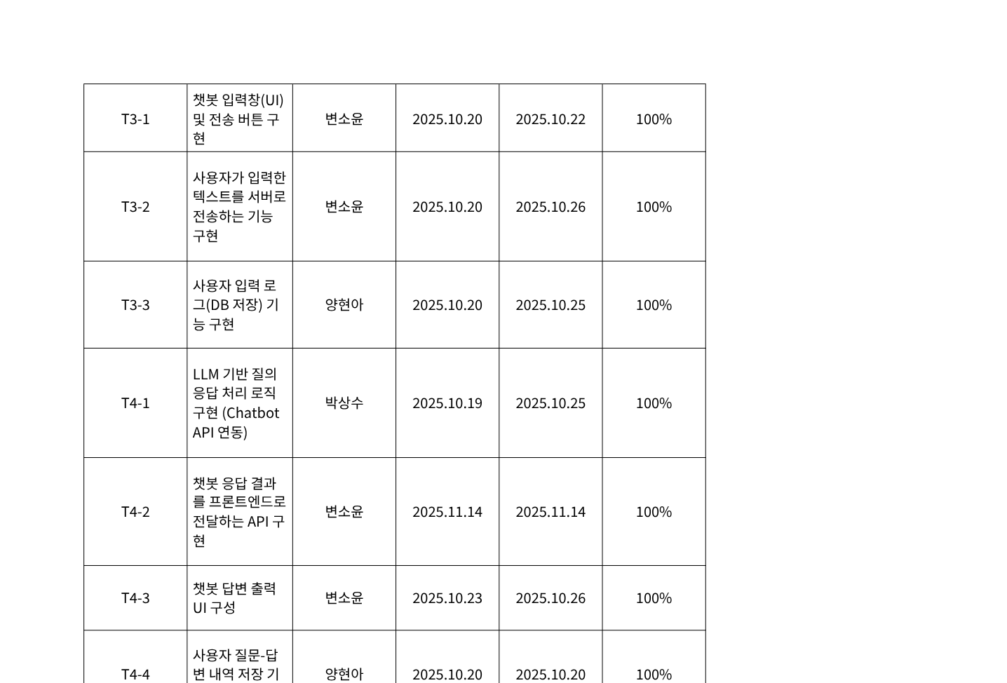
1차 빌드 계획 대비 구현 진행률

Slide 9
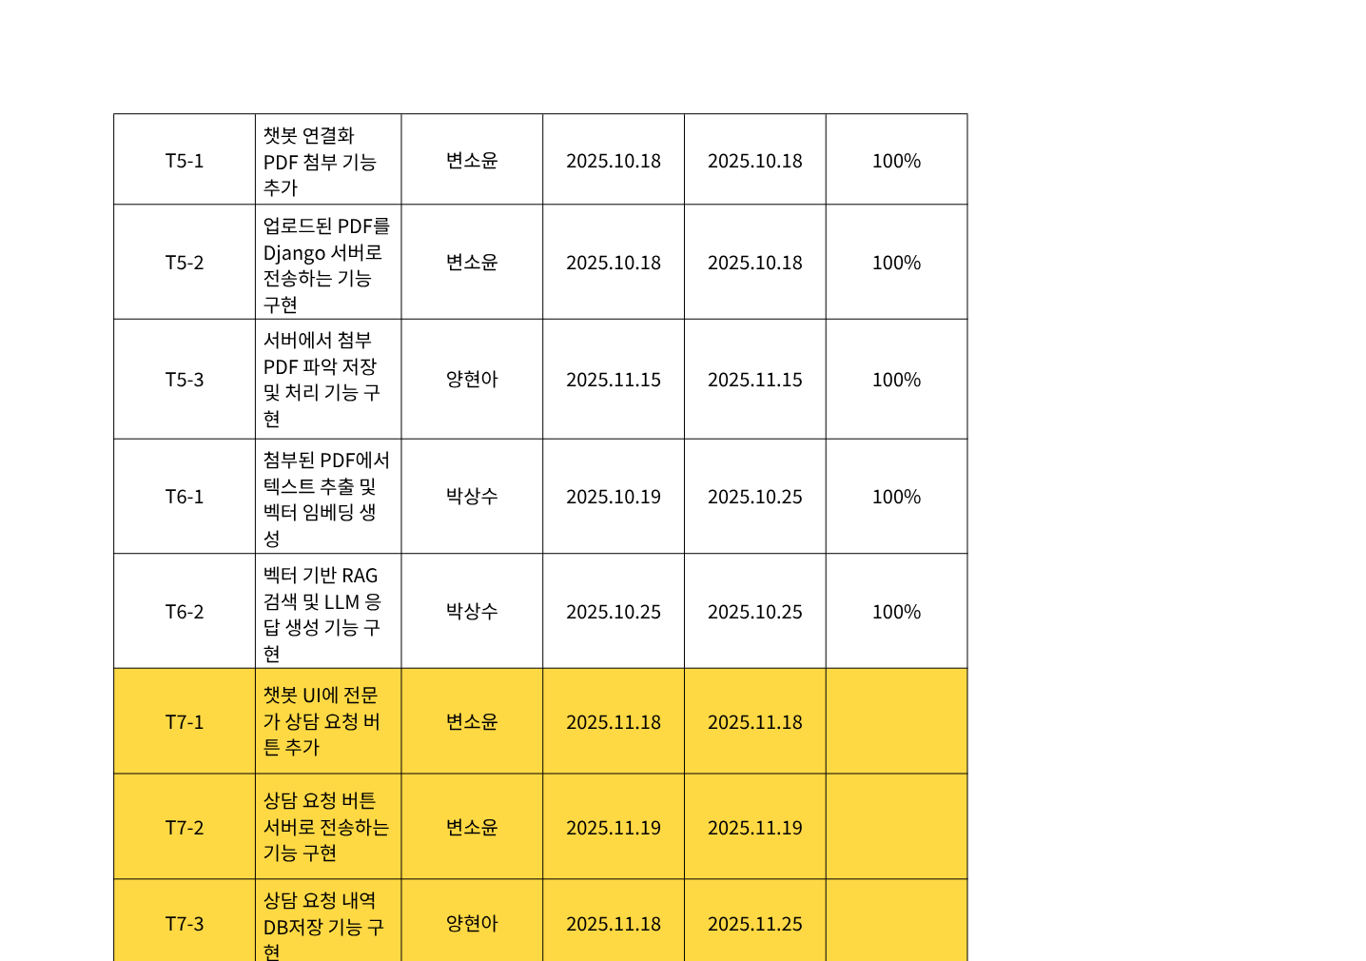
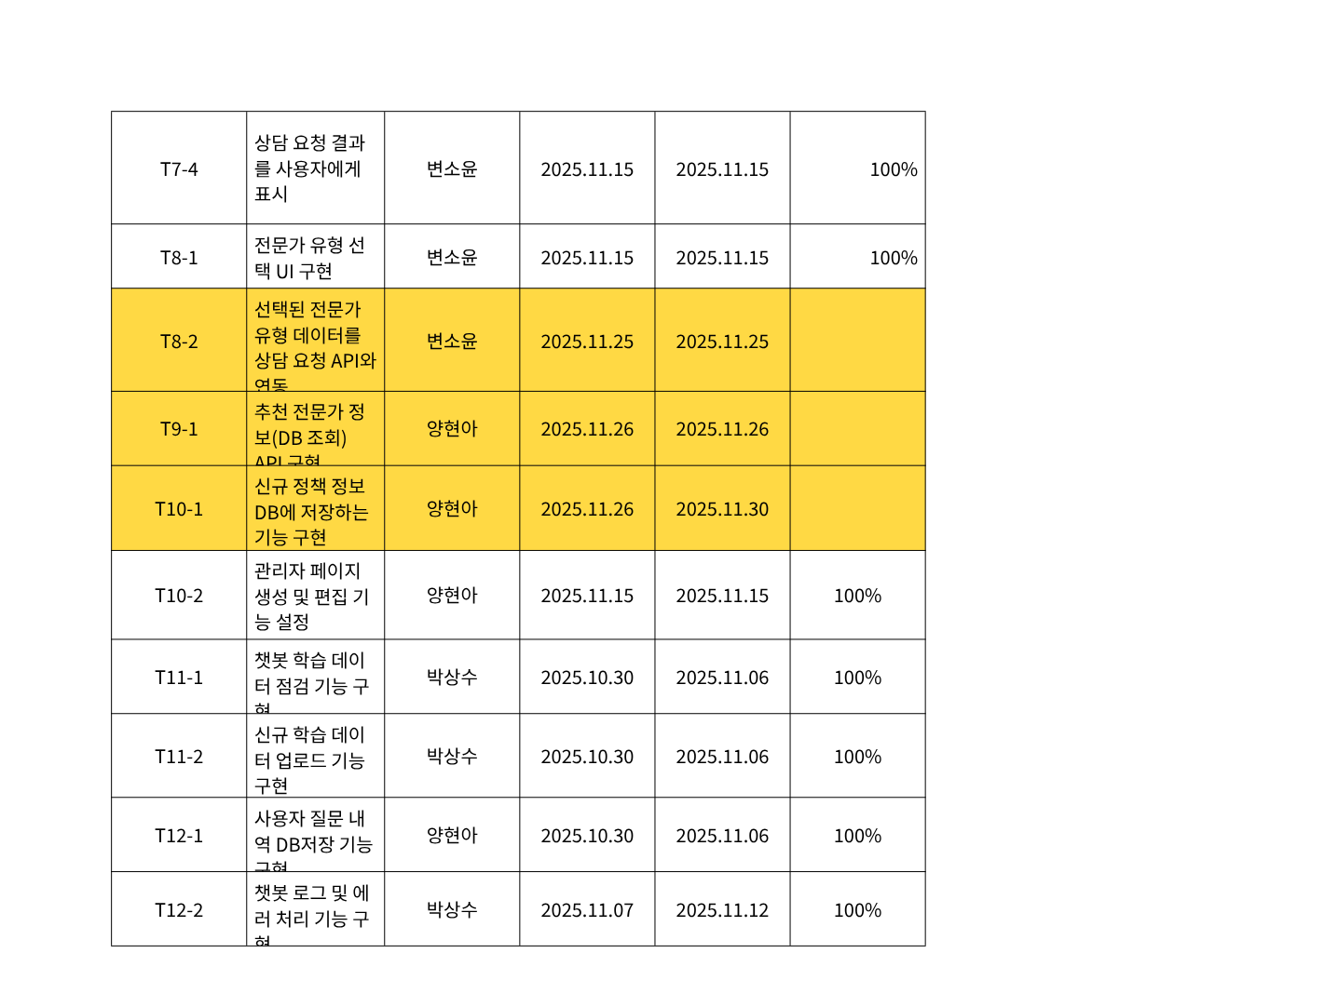
1차 빌드 계획 대비 구현 진행률

Slide 10
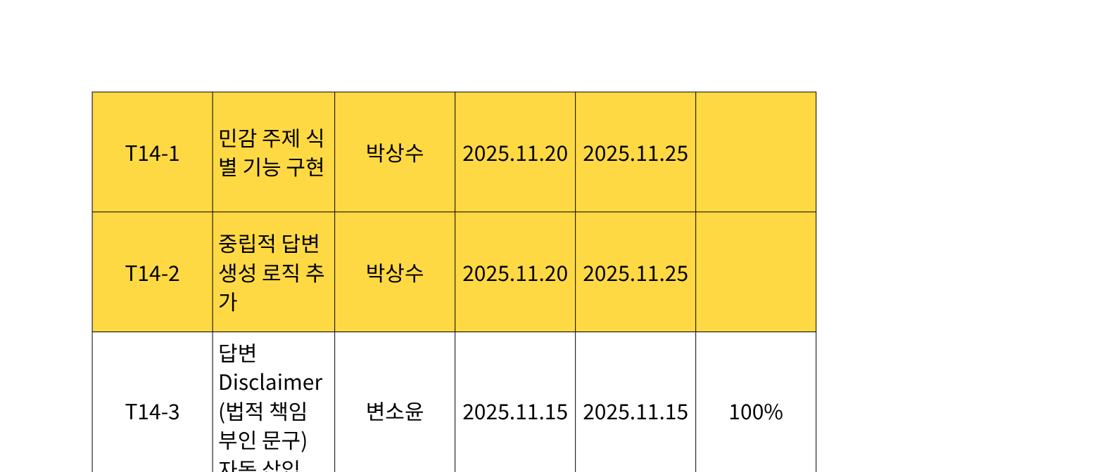
1차 빌드 계획 대비 구현 진행률
전체 TASK: 37
미구현 TASK: 10
1차 빌드: 73%

Slide 11
실행 부분에서의 오류 발생 여부
  웹 - DB- 챗봇 과정에서
현재 웹-DB기준 오류 발생 없음

Slide 12
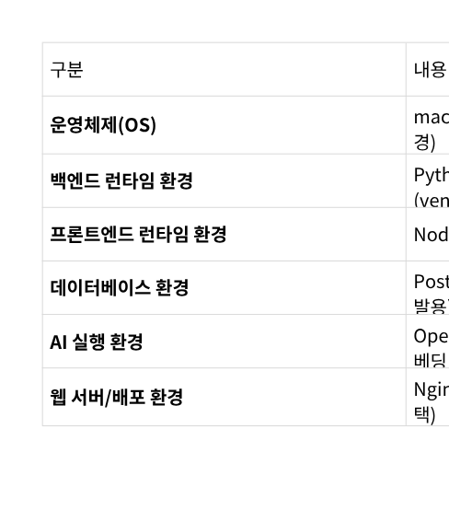
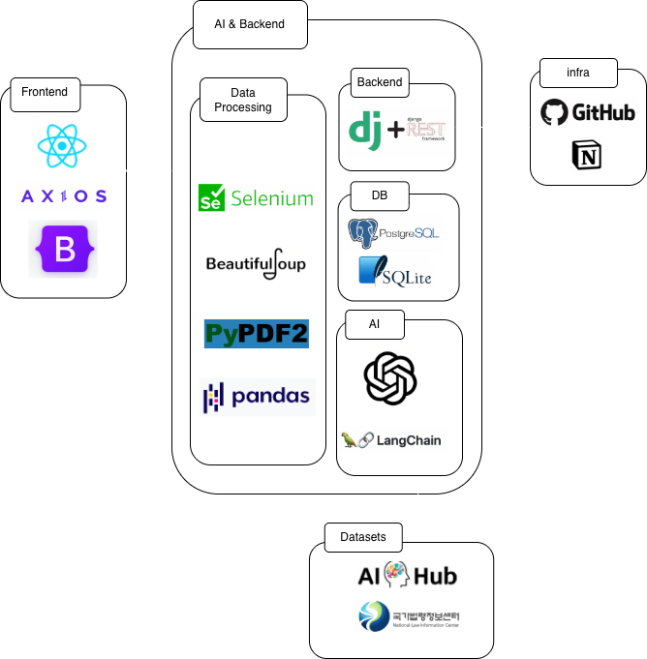
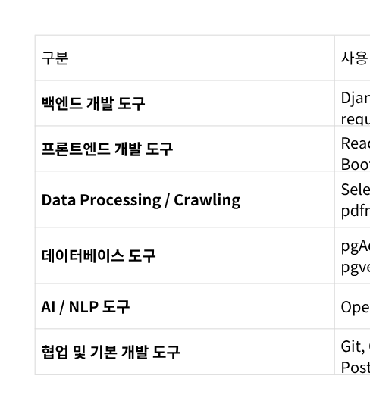
Development Environment
Tools
DEVELOPMENT ENVIRONMENT
AND TOOLS

Slide 13

개발 시 겪은 문제점 - 추후 개발 사항 연계
DB
  현재 사용중인 DBSQLITE3는 방대한 챗봇 학습 데이터 저장에 무리가 있고 성능 문제를 일으킬 수 있음 → PostgreSQL 데이터 베이스로 추후 변경 계획중
챗봇
  간단하게 처리할 수 있는 질의임에도 LLM을 활용하여 답변하는 문제 발생 → 질문을 구별하는 알고리즘을 개선하여 해결
  적절한 모델의 기준이 모호함 → 한국어 질의응답에 특화되었다는 점을 가장 중요하게 고려하여 모델을 선정함
ADDITIONAL INFORMATION
(DEVELOPMENT ISSUES)
다른 플랫폼과의 기능적 차별점
  현재 개발 중인 기능이 민사법에 국한되어 법률적 답변을 받을 수 있도록 되어 있어 다른 챗봇 플랫폼에 비해 실행 가능한 기능의 가짓수 및 성능적 측면에서 뒤쳐짐
→ 법률 자료의 시각화 등 추가적인 사용자 편의 기능을
추가하는 방향으로 개발할 예정

Slide 14
DEMONSTRAION

Slide 15
2025-02 SanHark Project
THANK YOU
for your time and attention
Present by BYB

